Slide 1



Em hãy cho biết bộ phim trên có nội dung về giai đoạn lịch sử nào của nước ta?

Slide 2

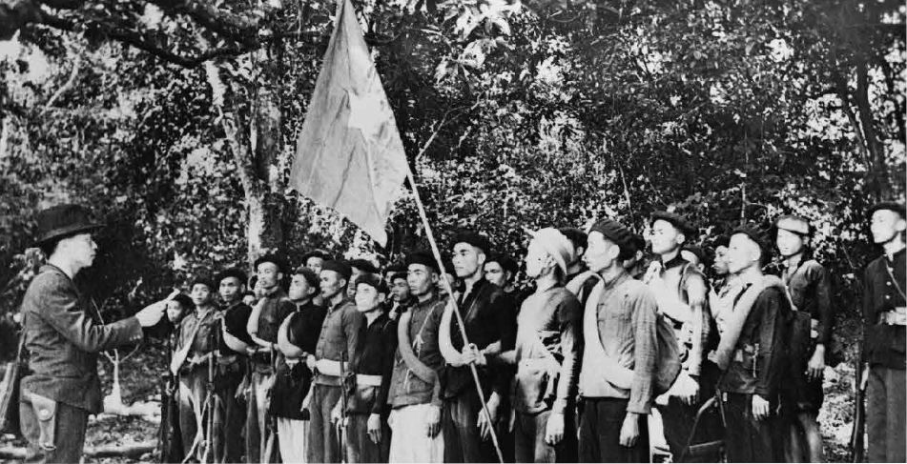
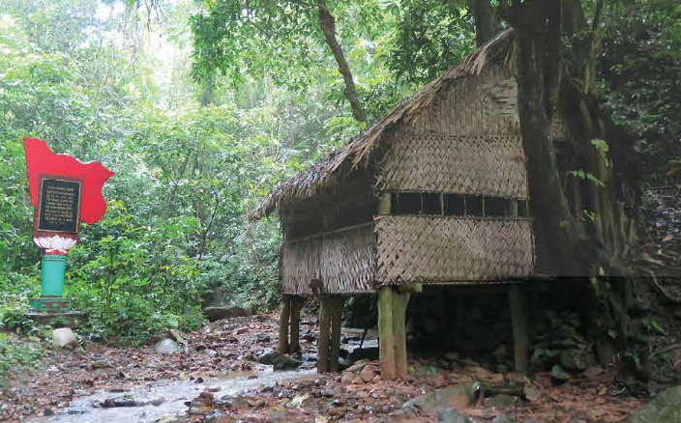
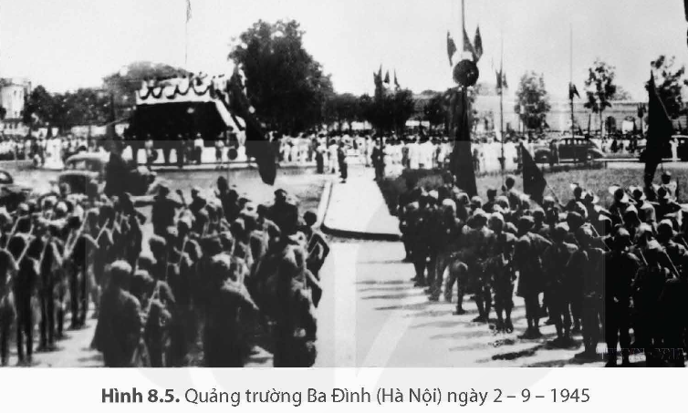

TIẾT 10,11 -BÀI 8: CÁCH MẠNG THÁNG TÁM NĂM 1945

Slide 3

1. Tình hình Việt Nam dưới ách thống trị của Pháp – Nhật Bản
2. Công cuộc chuẩn bị tiến tới khởi nghĩa giành chính quyền trong toàn quốc
3. Diễn biến chính của Cách mạng tháng Tám năm 1945 và sự ra đời của nước Việt Nam Dân chủ Cộng hòa
4. Nguyên nhân thắng lợi, ý nghĩa lịch sử của Cách mạng tháng Tám năm 1945

Slide 4




BÀI 8: CÁCH MẠNG THÁNG TÁM NĂM 1945
1. Tình hình Việt Nam dưới ách thống trị của Pháp – Nhật Bản

Slide 5

PHIẾU HỌC TẬP
Lĩnh vực | Đặc điểm | Hậu quả
Chính trị
Kinh tế
Xã hội

Slide 6
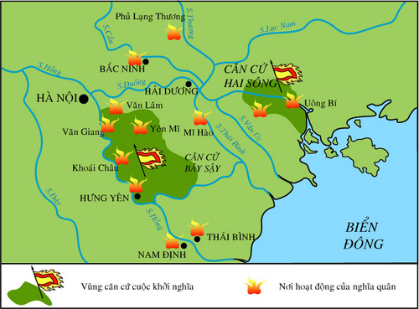
- Khởi nghĩa Bắc Sơn (9/1940)
Lược đồ khởi nghĩa Bắc sơn

Slide 7
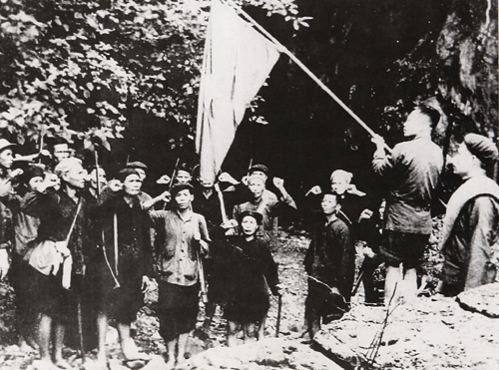
Những đội viên đầu tiên của Đội du kích Bắc Sơn.

Slide 8
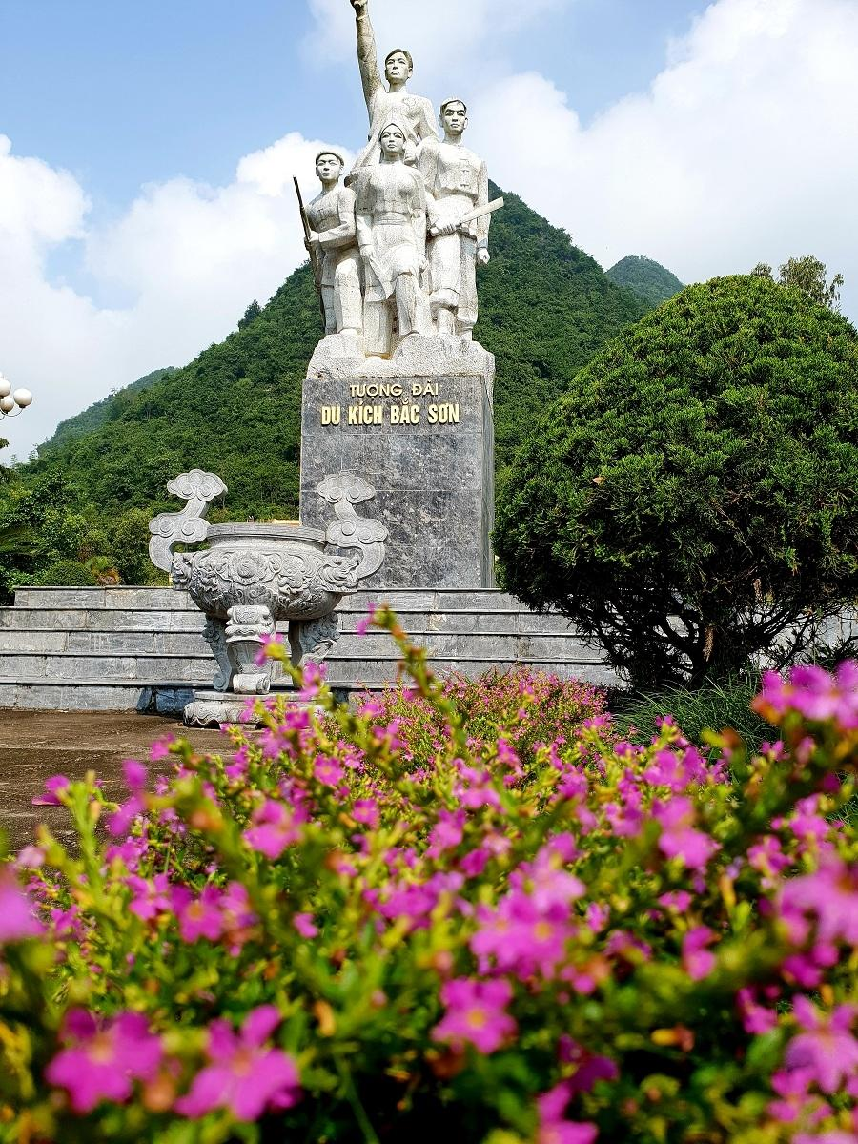
Tượng đài Du kích Bắc Sơn (Lạng Sơn)

Slide 9
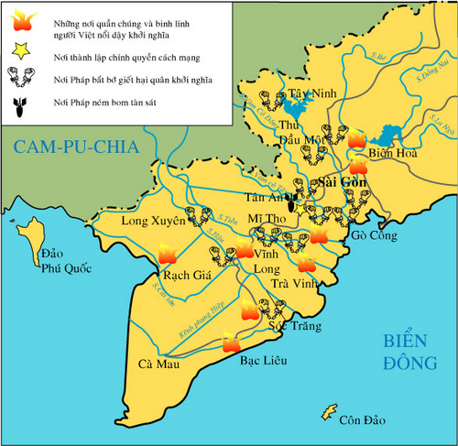
- Khởi nghĩa Nam Kì (11/1940):
Lược đồ khởi nghĩa Nam Kì

Slide 10
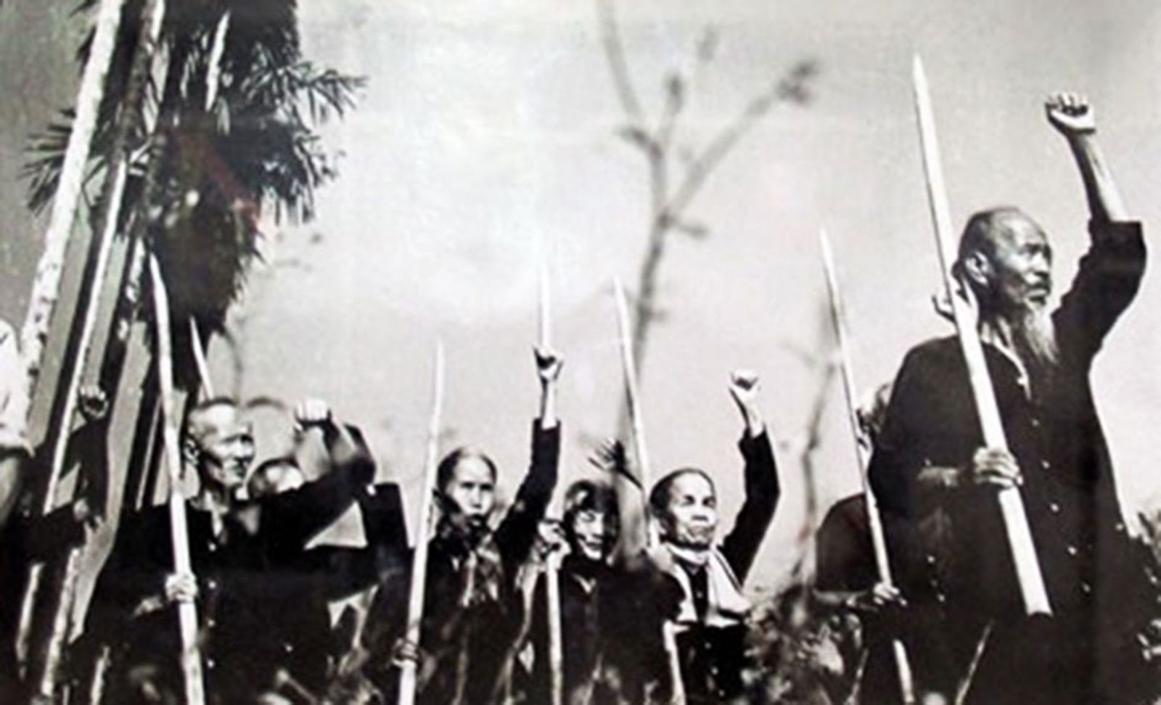
Tinh thần bất diệt của khởi nghĩa Nam Kì

Slide 11

Lá cờ đỏ sao vàng làm biểu tượng thành lập chính quyền cách mạng (lần đầu tiên xuất hiện)

Slide 12


Nêu hiểu biết của em về ý nghĩa của lá cờ đỏ sao vàng?

Slide 13
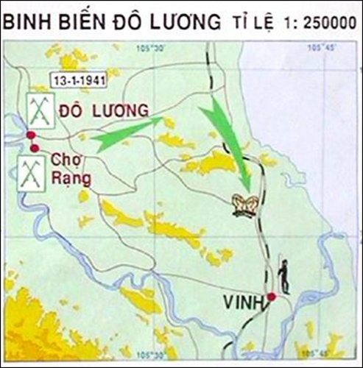
- Binh biến Đô Lương (1/1941):
Lược đồ Binh biến Đô Lương

Slide 14
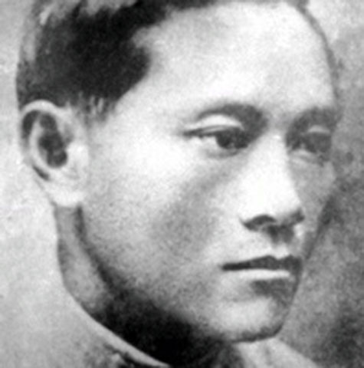
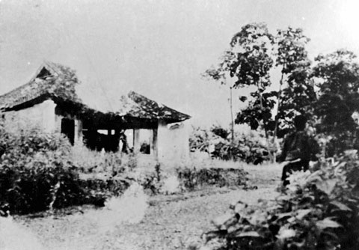
Nơi đóng quân của Đội Cung tại Chợ Rạng, Thanh Chương, Nghệ An.
Nguyễn Văn Cung (Đội Cung)- người lãnh đạo cuộc binh biến Đô Lương, ngày 13-1-1941

Slide 15
BÀI 8: CÁCH MẠNG THÁNG TÁM NĂM 1945
2. Công cuộc chuẩn bị tiến tới khởi nghĩa giành chính quyền trong toàn quốc

Slide 16
2. Công cuộc chuẩn bị tiến tới khởi nghĩa giành chính quyền trong toàn quốc
a. Sự chuyển hướng chiến lược của Đảng Cộng sản Đông Dương.
b. Chuẩn bị về lực lượng
c. Cao trào kháng Nhật cứu nước và những hoạt động chuẩn bị cuối cùng cho Tổng khởi nghĩa (từ tháng 3 đến giữa tháng 8 – 1945)

Slide 17


Nhóm 1: Tìm hiểu về Hội nghị Ban Chấp hành TW Đảng Cộng Sản Đông Dương tại Bà Điểm
Nhóm 2: Tìm hiểu về Hội nghị Ban Chấp hành Trung ương Đảng Cộng sản Đông Dương
“KĨ THUẬT CÔNG ĐOẠN”
Thời gian
Địa điểm
Nội dung
Thời gian
Địa điểm
Nội dung

Slide 18

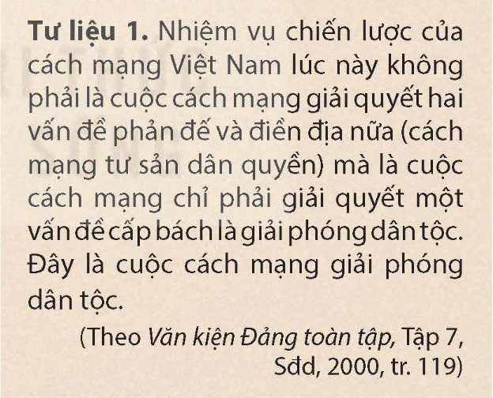
Qua phần tìm hiểu về hai hội nghị và tư liệu 1, em hãy chỉ ra sự chuyển hướng chỉ đạo của Đảng.
Thay vì giải quyết hai vấn đề phản đế và điền địa. Cách mạng chỉ giải quyết một vấn đề cấp bách là giải phóng dân tộc.

Slide 19
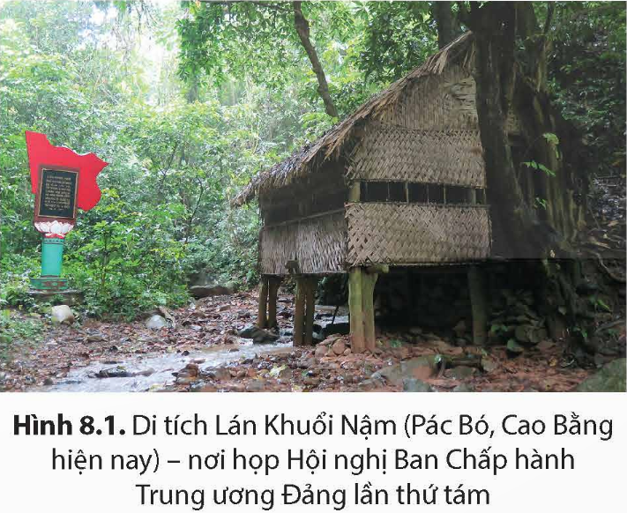

Quan sát, nêu hiểu biết của em về hình 8.1. Di tích Lán Khuổi Nạm (Pác Bó, Cao Bằng hiện nay) – nơi họp Hội nghị Ban Chấp hành Trung ương Đảng lần thứ tám.

Slide 20
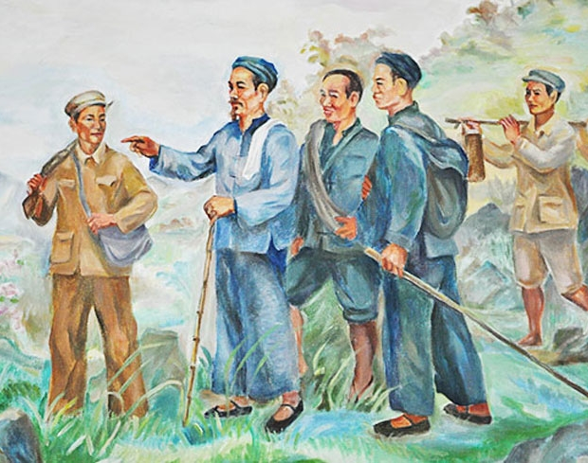
... Ôi sáng xuân nay, Xuân 41
Trắng rừng biên giới nở hoa mơ
Bác về… Im lặng. Con chim hót
Thánh thót bờ lau, vui ngẩn ngơ...
(Thơ Tố Hữu)
Bác Hồ về nước ngày 28-1-1941

Slide 21
2. Công cuộc chuẩn bị tiến tới khởi nghĩa giành chính quyền trong toàn quốc
b. Chuẩn bị về lực lượng

Slide 22



THẢO LUẬN NHÓM
Em hãy vẽ sơ đồ tư duy về những hoạt động chính của Mặt trận Việt Minh. (Thời gian, vai trò, ý nghĩa)

Slide 23
2. Công cuộc chuẩn bị tiến tới khởi nghĩa giành chính quyền trong toàn quốc
c. Cao trào kháng Nhật cứu nước và những hoạt động chuẩn bị cuối cùng cho Tổng khởi nghĩa (từ tháng 3 đến giữa tháng 8-1945)

Slide 24
CAO TRÀO KHÁNG NHẬT CỨU NƯỚC
What (sự kiện gì?)
When (diễn ra khi nào?)
Where (ở đâu)
Who (ai?)
Why (Vì sao nó diễn ra?)
How (diễn ra như thế nào?)

Slide 25

Quan sát, mô tả hình 8.2.
Hình 8.2. Việt Nam Giải phóng quân trước giờ lên đường thực hiện nhiệm vụ (8/1945)

Slide 26
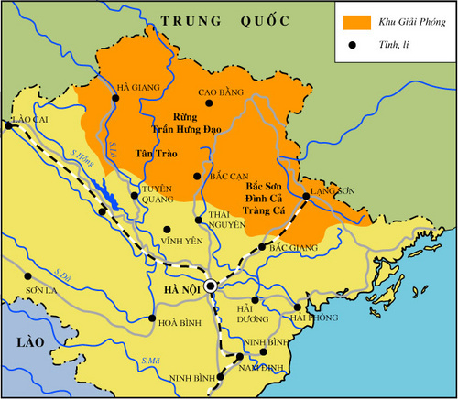
Khu giải phóng Việt Bắc (căn cứ địa chính của cách mạng cả nước)

Slide 27
3. Diễn biến chính của Cách mạng tháng Tám năm 1945 và sự ra đời của nước Việt Nam Dân chủ Cộng hòa
a. Diễn biến chính của Tổng khởi nghĩa tháng Tám năm 1945

Slide 28
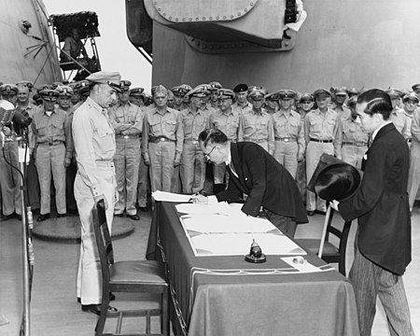
- 15/08/1945, Quân phiệt Nhật Bản đầu hàng Đồng minh không điều kiện, quân Nhật ở Đông Dương rệu rã, Chính phủ Nhật Trần Trọng Kim hoang mang cực độ → thời cơ tổng khởi nghĩa đã đến.
Bộ trưởng Ngoại giao Shigemitsu Mamoru ký vào Văn kiện đầu hàng của Nhật Bản trên tàu USS Missouri trong khi Tướng Richard K. Sutherland của Hoa Kỳ quan sát, 2 tháng 9 năm 1945.

Slide 29
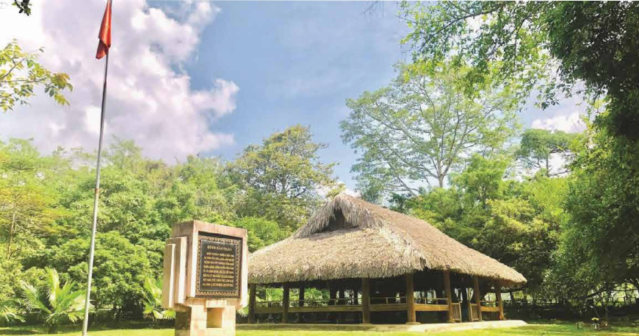
Hình 8.3. Di tích Đình Tân Trào (Tuyên Quang) ngày nay – nơi từng diễn ra Đại hội Quốc dân

Slide 30
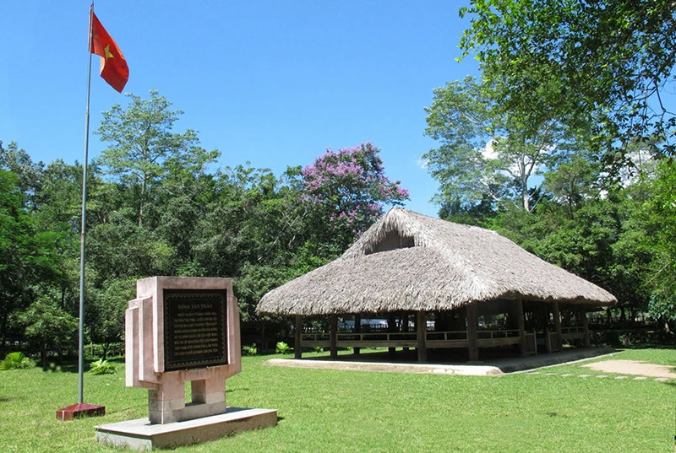
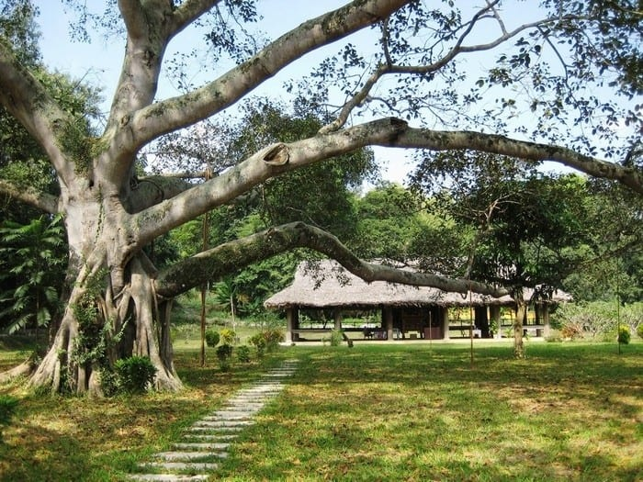
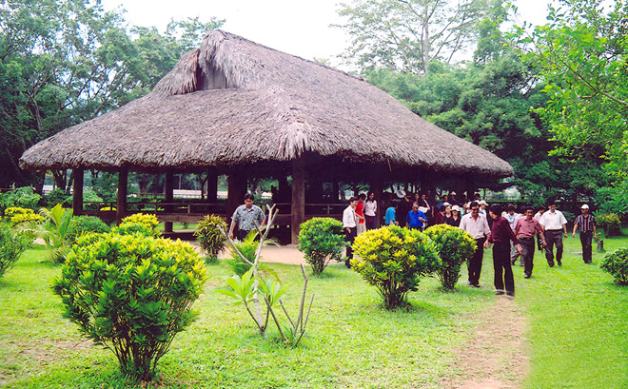
Di tích Đình Tân Trào thuộc cụm di tích Nà Lừa (Tuyên Quang) - Nơi Chủ tịch Hồ Chí Minh cùng các cơ quan Trung ương ở và làm việc trong thời kỳ tiền khởi nghĩa và thời kỳ kháng chiến chống thực dân Pháp.

Slide 31
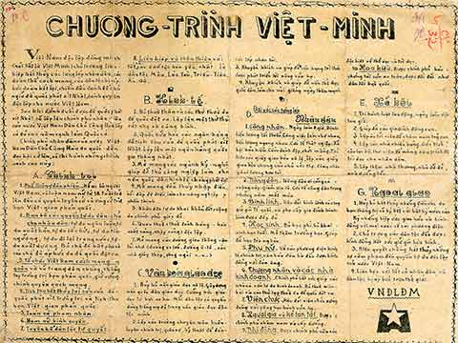

Slide 32
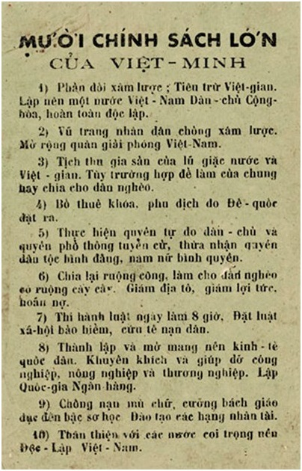

Slide 33
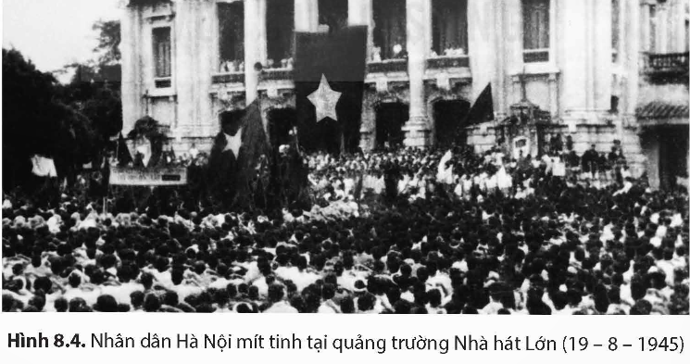

Slide 34
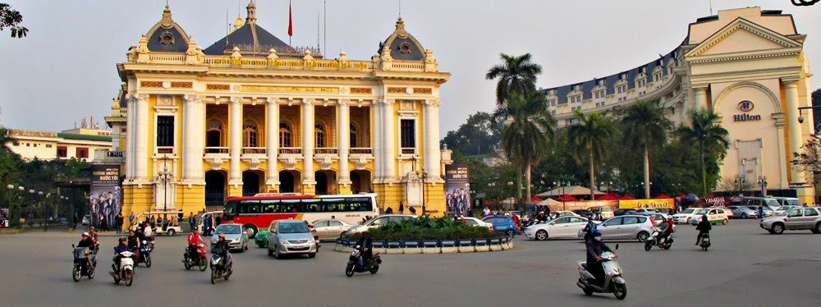
Quảng trường Nhà hát lớn Hà Nội
hiện nay

Slide 35
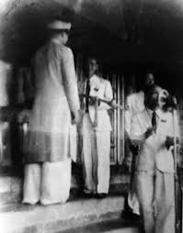
Ngày 30/8/1945, khi tuyên bố thoái vị, vua Bảo Đại đã chọn chiếc ấn đẹp nhất, quý nhất, biểu trưng của chế độ quân chủ thời Nguyễn là ấn vàng Hoàng đế chi bảo cùng thanh bảo kiếm mà phụ vương của ông là vua Khải Định trao lại cho ông, để bàn giao cho chính quyền cách mạng. Đại diện chính phủ lâm thời có đ/c Trần Huy Liệu (trưởng đoàn), đ/c Nguyễn Lương Bằng thay mặt cho Mặt trận Việt Minh, ngoài ra còn có đ/c Cù Huy Cận. Sự kiện đã đánh dấu sự sụp đổ hoàn toàn của chế độ phong kiến nhà Nguyễn.

Slide 36
3. Diễn biến chính của Cách mạng tháng Tám năm 1945 và sự ra đời của nước Việt Nam Dân chủ Cộng hòa
b. Nước Việt Nam Dân chủ Cộng hòa ra đời

Slide 37
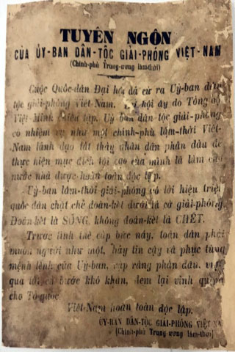
- Ngày 25/08/1945, Chủ tịch Hồ Chí Minh cùng với Trung ương Đảng và Ủy ban Dân tộc giải phóng Việt Nam từ Tân Trào về Hà Nội. Hồ Chí Minh soạn Tuyên ngôn Độc lập

Slide 38
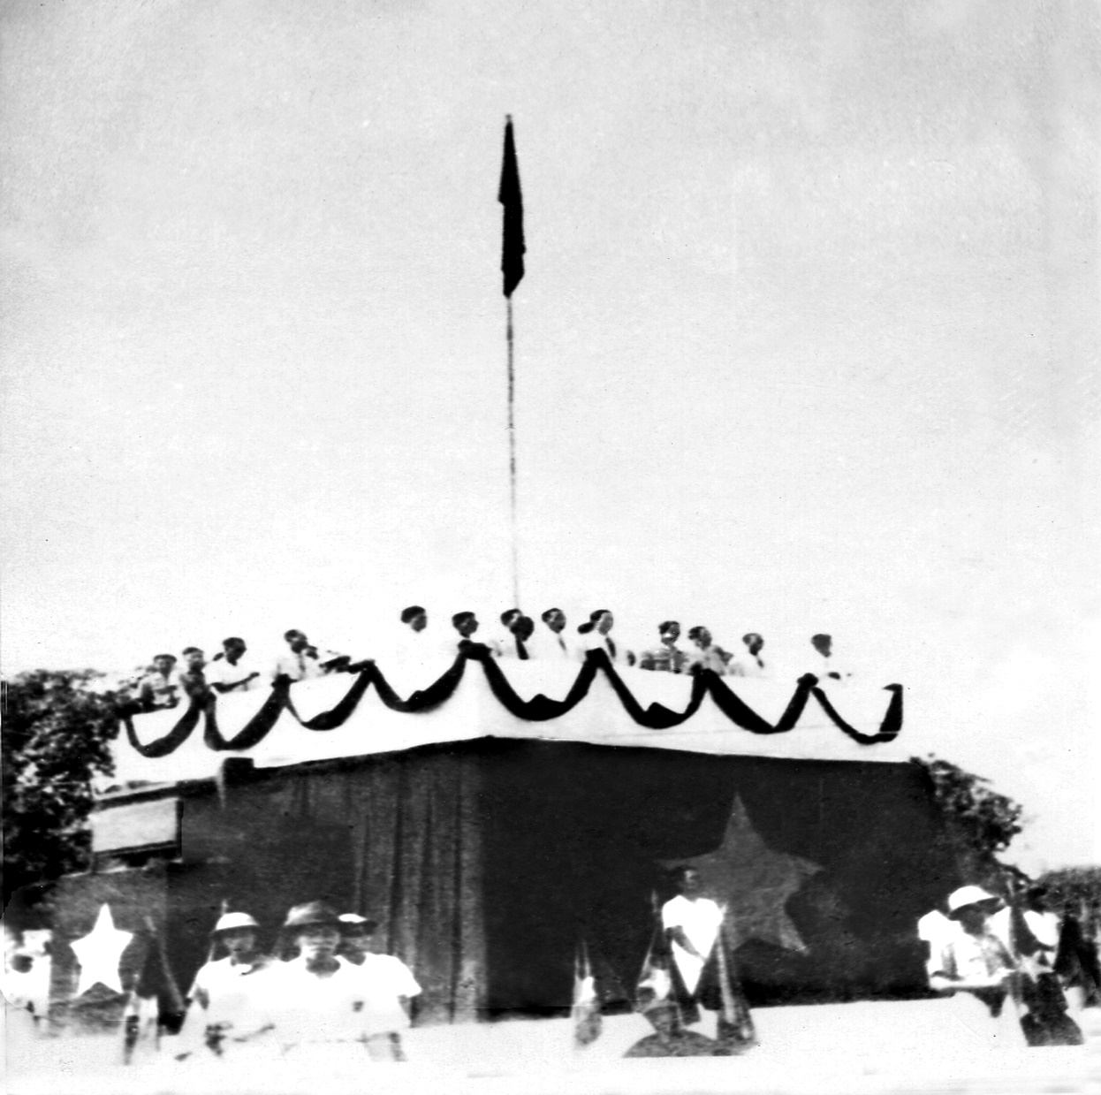

Ngày 2/9, tại Quảng trường Ba Đình (Hà Nội), Chủ tịch Hồ Chí Minh thay mặt Chính phủ lâm thời đọc Tuyên ngôn Độc lập khai sinh ra nước Việt Nam Dân chủ Cộng hòa.
Chủ tịch Hồ Chí Minh thay mặt Chính phủ lâm thời đọc Tuyên ngôn Độc lập

Slide 39
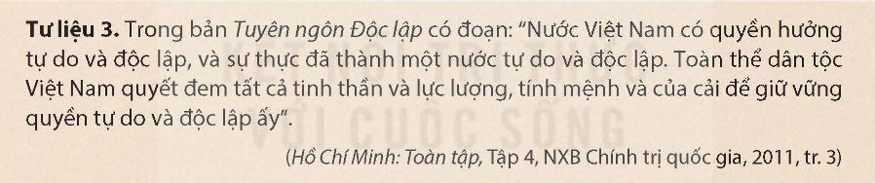
Tài liệu 3 trích dẫn một đoạn trong bản Tuyên ngôn Độc lập. Qua đoạn trích Chủ tịch Hồ Chí Minh đã khẳng định khát vọng và quyền được hưởng tự do, độc lập của nước Việt Nam và sự thật nước ta đã thành một nước tự do, độc lập. Đồng thời, tư liệu cũng khẳng định quyết tâm sắt đá, tinh thần đấu tranh kiên cường của toàn thể dân tộc Việt Nam để giữ vững nền tự do, độc lập dân tộc vừa giành được.

Slide 40
4. Nguyên nhân thắng lợi, ý nghĩa lịch sử của Cách mạng tháng Tám năm 1945

Slide 41
THẢO LUẬN NHÓM TÌM HIỂU VỀ NGUYÊN NHÂN THẮNG LỢI, Ý NGHĨA LỊCH SỬ CỦA CÁCH MẠNG THÁNG TÁM NĂM 1945
Nhóm 1: Tìm hiểu về nguyên nhân thắng lợi
Nhóm 2: Tìm hiểu về ý nghĩa lịch sử

Slide 42


Câu hỏi thảo luận: Em hãy đánh giá vai trò của Đảng Cộng sản Đông Dương trong Cách mạng tháng Tám năm 1945. Từ đó em rút ra bài học gì cho công cuộc xây dựng và bảo vệ tổ quốc ta hiện nay?

Slide 43
- Dưới sự lãnh đạo của Đảng, quần chúng được chuẩn bị mọi mặt sẵn sàng khởi nghĩa khi thời cơ đến
- Tích cực vận động các tầng lớp nhân dân đứng về phía cách mạng
- Đề ra đường lối đúng đắn từ đầu và không ngừng bổ sung, phát triển với từng giai đoạn cách mạng cụ thể.
VAI TRÒ LÃNH ĐẠO CỦA ĐẢNG

Slide 44




LUYỆN TẬP

Slide 45

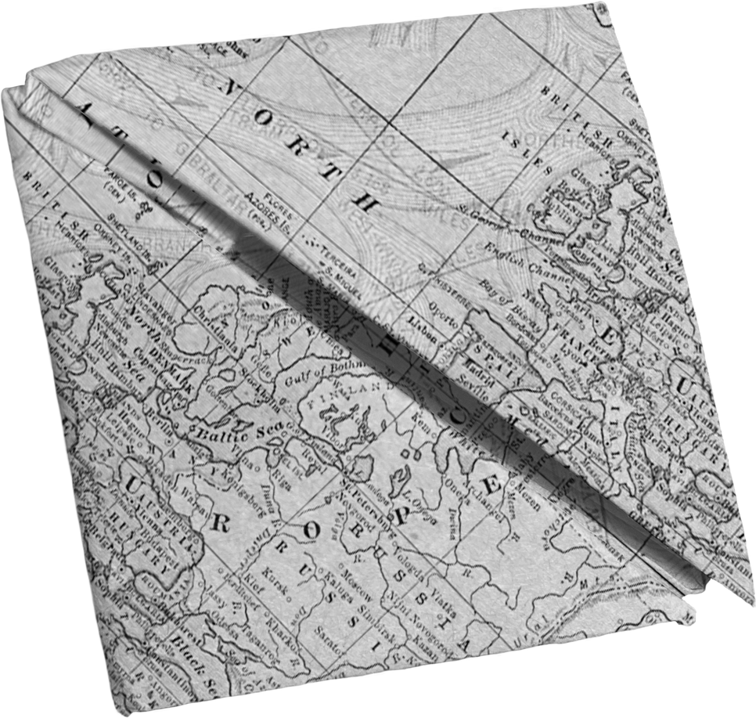





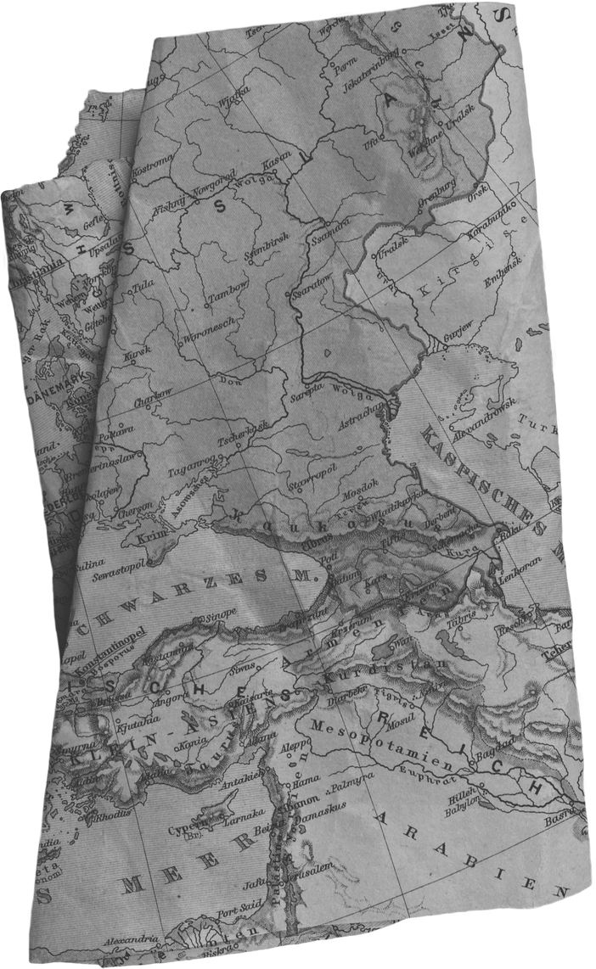

“AI NHANH HƠN”

Slide 46





A. 22/12/1942
Câu 1. Đội Việt Nam tuyên truyền giải phóng quân được thành lập vào ngày tháng năm nào?
B. 22/12/1943
C. 22/12/1944
D. 22/12/1945

Slide 47
A. 19/5/1940
Câu 2. Mặt trận Việt Minh ra đời vào ngày tháng năm nào?
B. 19/5/1941
C. 19/5/1942
D. 19/5/1943

Slide 48
A. Hội nghị BCH Trung ương 8 (5/1941), tại Cao Bằng.
Câu 3. Chỉ thị “Nhật –Pháp bắn nhau và hành động của chúng ta” được Đảng đưa ra trong hội nghị nào?
B. Hội nghị mở rộng (3/1945), tại Bắc Ninh.
C. Hội nghị quân sự Cách mạng Bắc Kỳ (4/1945), tại Bắc Giang.
D. Hội nghị toàn quốc của ĐCS Đông Dương (8/1945), tại Tuyên Quang.

Slide 49
A. Đồng chí Võ Nguyên Giáp làm đội trưởng, có 34 người.
Câu 4. Đội Việt Nam tuyên truyền giải phóng quân do ai làm đội trưởng, lúc thành lập có bao nhiêu người?
B. Đồng chí Trường Trinh làm đội trưởng, có 34 người.
C. Đồng chí Phạm Hùng làm đội trưởng, có 35 người.
D. Đồng chí Hoàng Sâm làm đội trưởng, có 33 người.

Slide 50
A. chủ trương giương cao ngọn cờ giải phóng dân tộc.
Câu 5. Hội nghị Ban Chấp hành Trung ương Đảng lần thứ 8 (5/1941) có tầm quan trọng đặc biệt đối với Cách mạng tháng Tám năm 1945 vì
B. hoàn chỉnh việc chuyển hướng chỉ đạo chiến lược của Hội nghị tháng 11/1939.
C. giải quyết được vấn đề ruộng đất cho nông dân.
D. củng cố được khối đoàn kết toàn dân.

Slide 51
A. Chiến tranh thế giới thứ hai bùng nổ.
Câu 6. Tổng khởi nghĩa tháng Tám năm 1945 ở Việt Nam giành thắng lợi khi
B. Chiến tranh thế giới thứ hai đang ở giai đoạn quyết liệt.
C. Chiến tranh thế giới thứ hai sắp kết thúc.
D. Chiến tranh thế giới thứ hai đã kết thúc.

Slide 52
Câu 7. “Liên hiệp hết thảy với các giới đồng bào yêu nước, không phân biệt giàu nghèo, già trẻ gái trai, không phân biệt tôn giáo và xu hướng chính trị, để cùng nhau mưu cuộc dân tộc giải phóng và sinh tồn”, đó là chủ trương của Đảng Cộng sản Đông Dương khi thành lập:
A. Mặt trận Thống nhất dân tộc phản đế Đông Dương.
B. Mặt trận Dân chủ Đông Dương.
C. Mặt trận Thống nhất nhân dân phản đế Đông Dương.
D. Mặt trận Việt Minh.

Slide 53
A. sự lãnh đạo của Đảng Cộng sản Đông Dương.
Câu 8. Nhân tố quyết định đến thắng lợi của Cách mạng tháng Tám năm 1945 ở Việt Nam là
B. tinh thần yêu nước của nhân dân Việt Nam.
C. chiến thắng của quân Đồng minh trong chiến tranh thế giới.
D. quá trình chuẩn bị suốt 15 năm của Đảng.

Slide 54
A. Hà Nội, Bắc Giang, Huế, Sài Gòn.
Câu 9. Bốn tỉnh giành được chính quyền ở tỉnh lị sớm nhất trong cả nước là:
B. Bắc Giang, Hải Dương, Hà Tĩnh, Quảng Nam.
C. Bắc Giang, Hải Dương, Hà Nội, Huế.
D. Hà Nội, Sài Gòn, Hà Tĩnh, Quảng Nam.

Slide 55
A. Xây dựng khối liên minh công nông và mặt trận dân tộc thống nhất
Câu 10. Bài học kinh nghiệm quan trọng nhất trong chỉ đạo khởi nghĩa Cách mạng tháng Tám năm 1945 của Đảng là
B. Tổ chức, lãnh đạo quần chúng đấu tranh công khai, hợp pháp, nữa hợp pháp
C. Phải có chủ trương và biện pháp phù hợp với tình hình thực tiễn cách mạng trong cả nước.
D. kết hợp đấu tranh chính trị với đấu tranh vũ trang, khởi nghĩa từng phần, kịp thời chớp thời cơ khởi nghĩa.

Slide 56
A. góp phần khiến Nhật đầu hàng Đồng minh không điều kiện.
Câu 11. Cách mạng tháng Tám năm 1945 giành thắng lợi đã
B. mở ra kỉ nguyên độc lập tự do cho dân tộc Việt Nam.
C. làm sụp đổ hoàn toàn hệ thống thuộc địa của chủ nghĩa thực dân.
D. làm đảo lộn chiến lược toàn cầu của Mĩ.

Slide 57
VẬN DỤNG

Slide 58
Tìm hiểu và chia sẻ thông tin về cuộc Tổng khởi nghĩa giành chính quyền tháng Tám năm 1945 ở địa phương em (tỉnh hoặc thành phố)

Slide 59
NHIỆM VỤ HỌC TẬP Ở NHÀ
+ Đọc, tìm hiểu trước bài 9: Chiến tranh lạnh (1947 – 1989)
+ Sưu tầm tư liệu về hậu quả của Chiến tranh lạnh, ảnh hưởng của nó đối với Việt Nam và thế giới hiện nay.
Tiếp tục sưu tầm tài liệu liên quan tới bài học

